Slide 1

Проект: Заметки рынка
Панин Михаил

Slide 2

Идея:
Реализовать приложение позволяющее на основе названия актива получать по нему информацию, строить графики, взаимодействовать с ними. И делать к ним заметки с сохранением в базу данных.

Slide 3
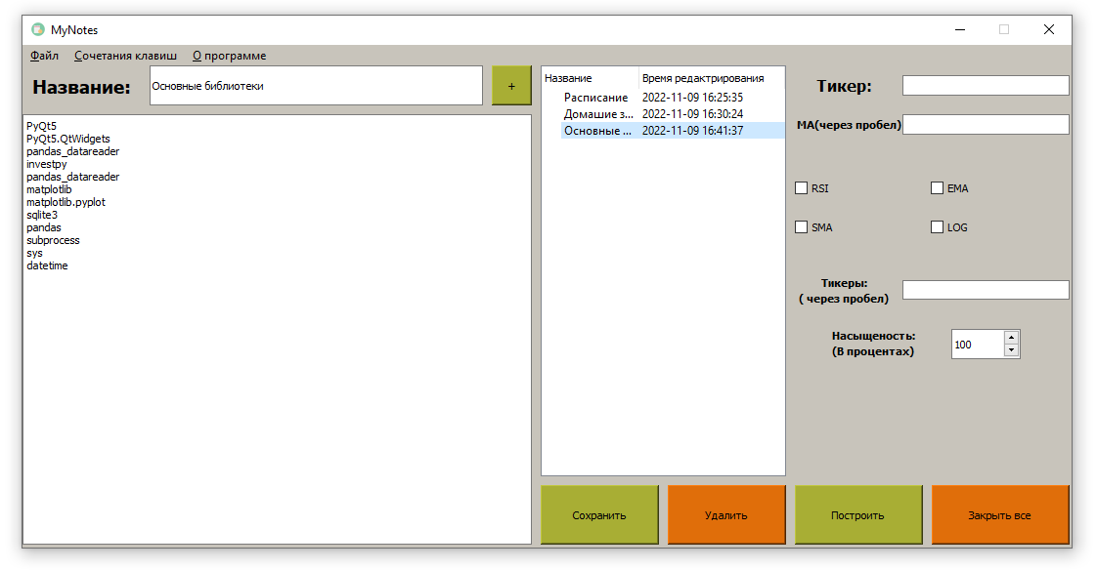

Slide 4
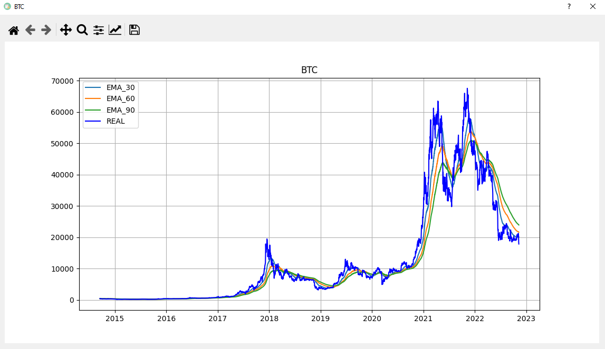

Slide 5
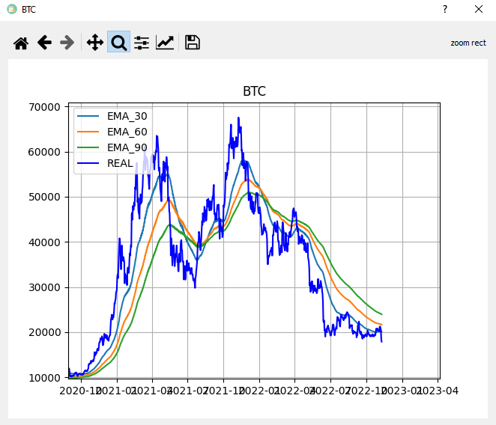
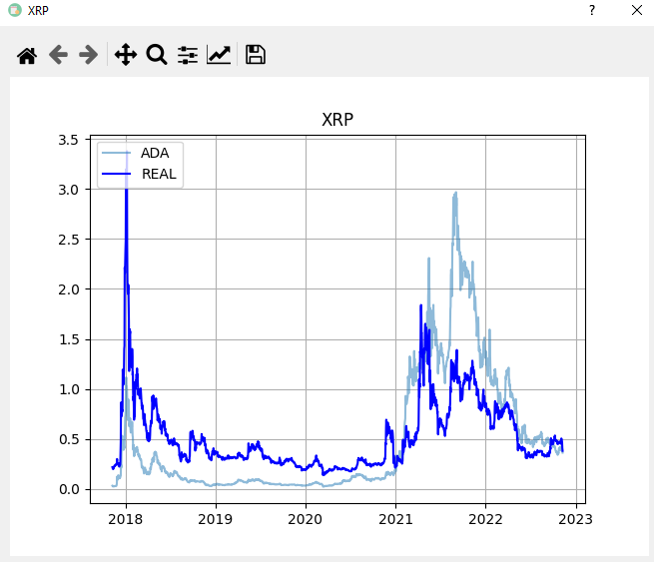

Slide 6
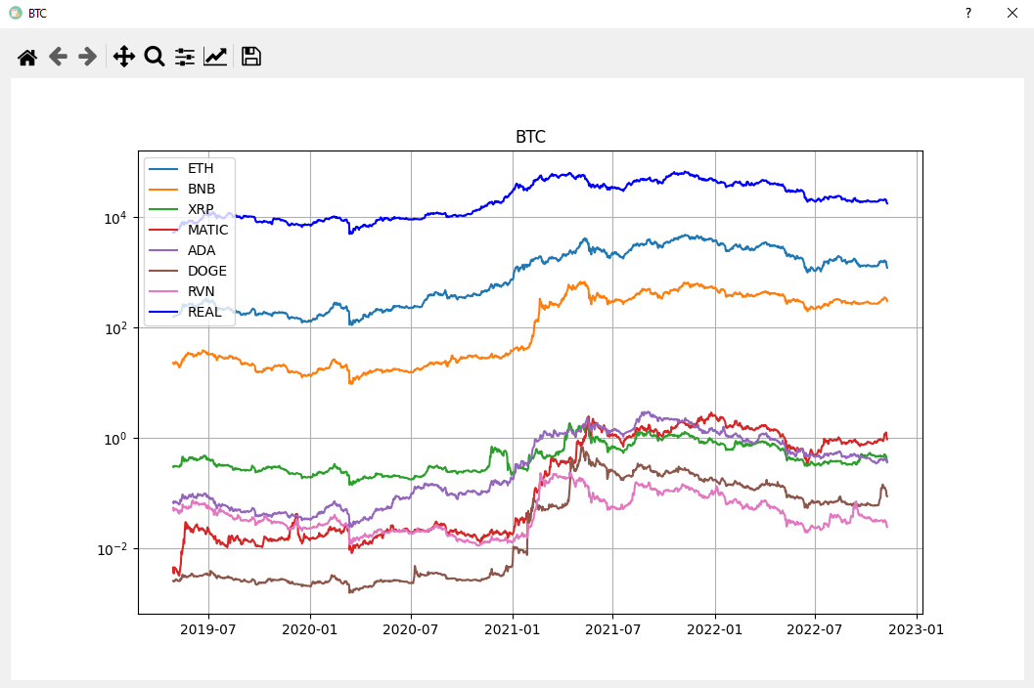

Slide 7
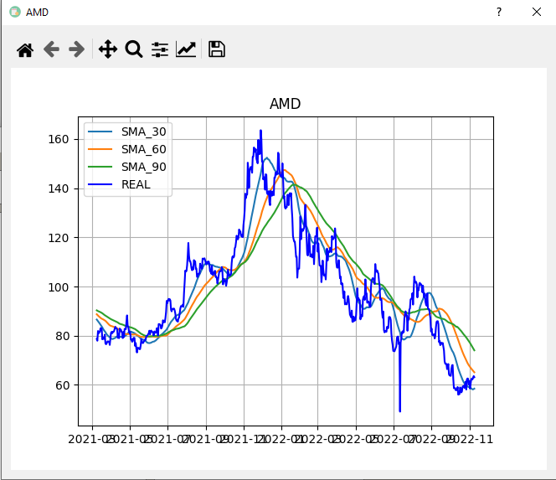

Slide 8
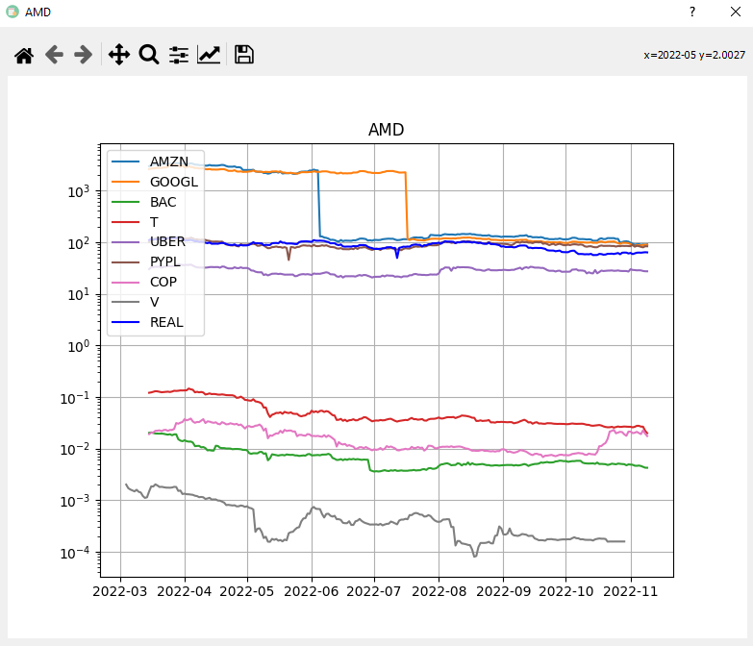

Slide 9
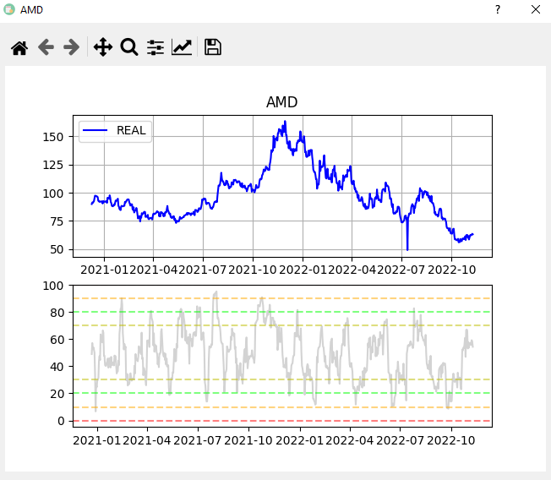

Slide 10

PyQt5
PyQt5.QtWidgets
Pandas datareader
investpy
matplotlib
matplotlib.pyplot
sqlite3
pandas
subprocess
sys
datetime

Slide 11
Возможности развития:
Доделать приложение до уровня с более обширным количеством инструментов. Автоматическим сбором портфеля активов. Создания автоматических заметок-отчетов по активу. Возможность коллективной работы над графиками и заметками к ним, как над проектом в облаке.

Slide 12

Спасибо за внимание!

